Slide 1
Какая из ракет летит вниз?

Slide 2
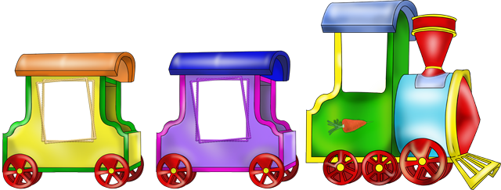
Какой из паровозов едет налево?

Slide 3
Какой из самолетов летит вверх?

Slide 4
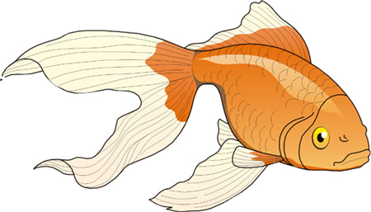
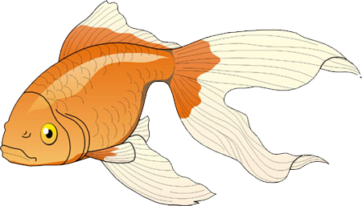
Какая из рыбок плывет направо?

Slide 5
МОЛОДЕЦ!

